Slide 1
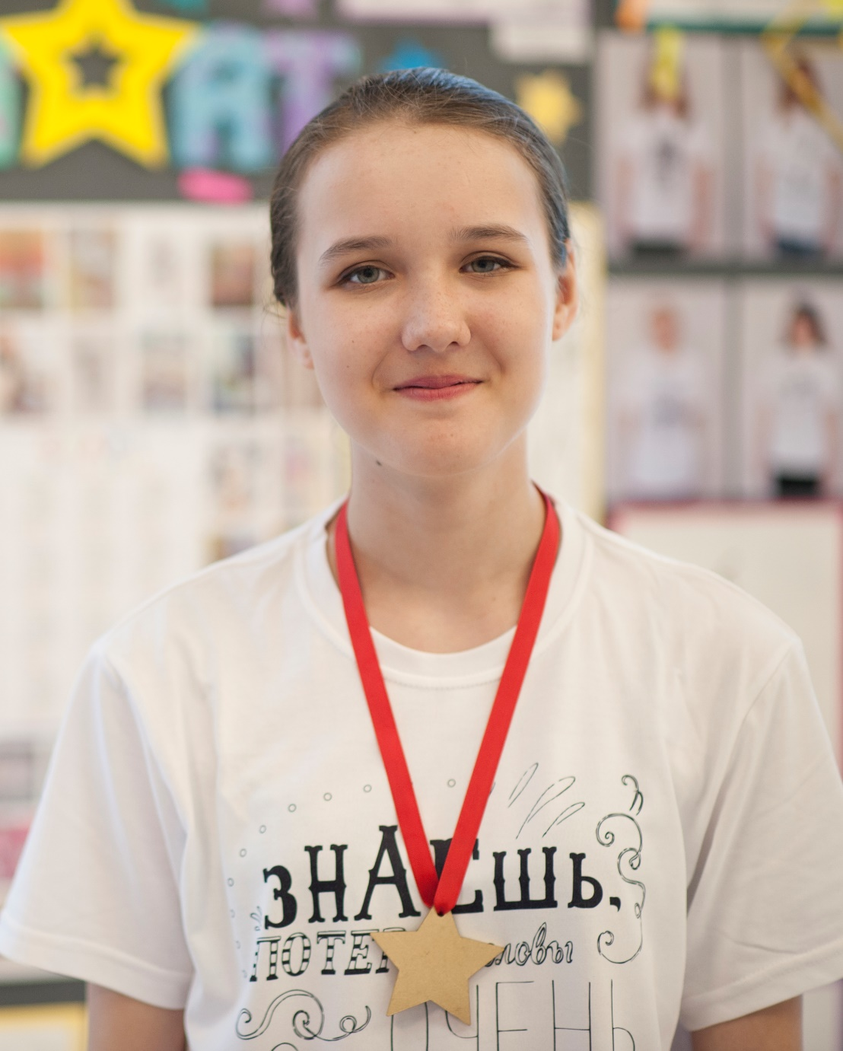
Вавилова Мария михайловна
Дата рождения:
29.12.2001
Город: Димитровград
Учреждение:
МБОУ Городская гимназия
8 «б» класс
(физико-математический)

Slide 2
Достижение в проекте «Школа Росатома»
14-16 марта 2017 года моя команда Димитровград-4 участвовала в очном этапе конкурса дизайн-проектов интерактивного научно-технического парка под открытым небом «Эврика», город Заречный. Наша команда заняла II место.
Также мы получили диплом за победу в зрительском голосовании на заочном этапе конкурса.
https://vk.com/club131733599
http://rosatomschool.ru/work_schedule/konkurs-dizajn-proektov-interaktivnyj-nauchno-texnicheskij-park-pod-otkrytym-nebom-evrika/
http://zarobr.ru/index.php?option=com_content&view=article&id=3070:2017-03-17-12-12-17&catid=1:latest-news&Itemid=50

Slide 3
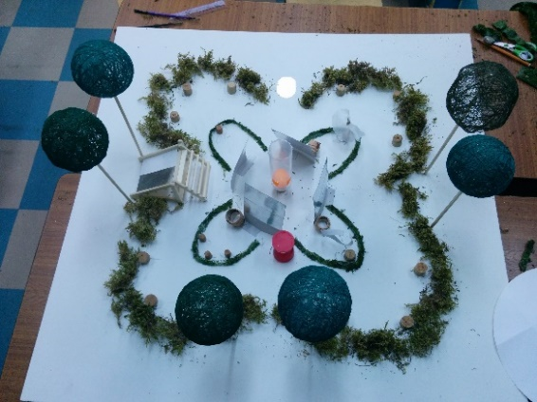
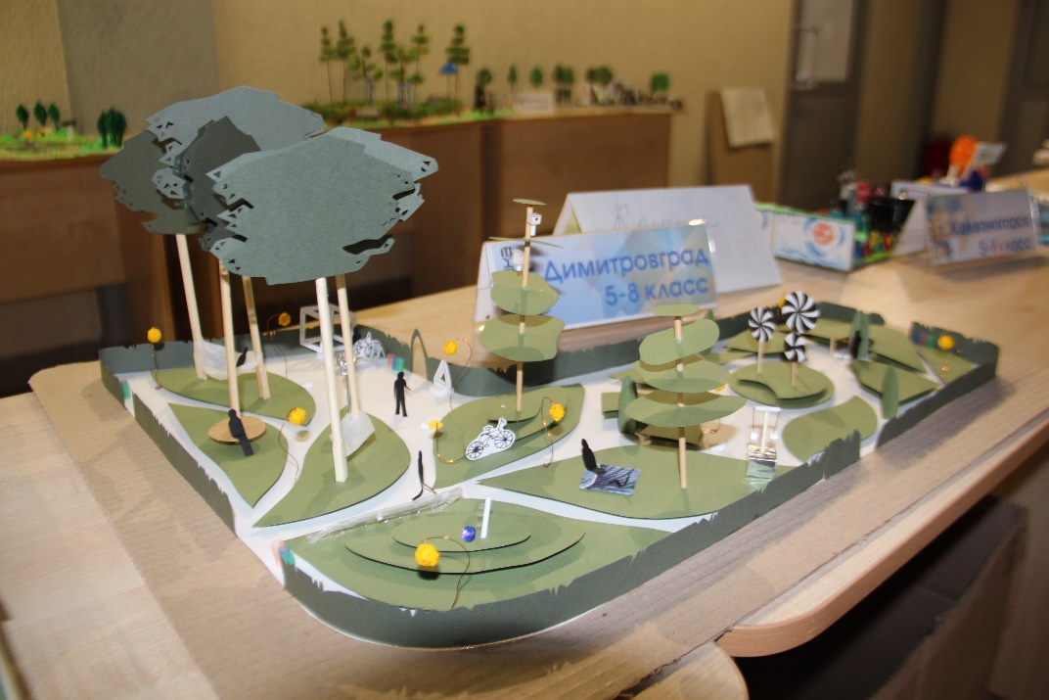
Наш дизайн-проект парка «Эврика»
В ходе заочного этапа нами был изготовлен макет «Занимательного лабиринта» с интерактивными объектами, позволяющими узнавать законы физики в развлекательной форме. При подготовке к очному этапу мы прослушали мастер-классы специалистов, которые помогли понять требования к дизайн-проекту в целом и к интерактивным объектам в частности.
В ходе очного этапа наша команда разрабатывала проект парка под открытым небом на конкретной местности – участке земли в городе Заречном. Здесь мы создали совершенно новый проект, обращая особое внимание на гармоничность элементов, соблюдение требований защиты окружающей среды и безопасности. Основной идеей дизайна стали листья как символ природы. Это парк, в котором приятно и интересно отдыхать, наслаждаться природой и общением.

Slide 4
Мои достижения за последний период
Март 2017 Участник команды занявшей II место очном этапе конкурса дизайн-проектов интерактивного научно-технического парка под открытым небом «Эврика» г. Заречный
Март 2017 Диплом в номинации «Лучший макет «Занимательного лабиринта» в заочном этапе конкурса дизайн-проектов интерактивного научно-технического парка под открытым небом «Эврика» г. Заречный
Февраль 2017 Победитель Межрегиональной олимпиады школьников им. В.Е. Татлина по композиции г. Пенза
Декабрь 2016 I место на турнире по спортивным танцам «Кубок Динамо 2016» г. Ульяновск
Ноябрь 2016 Победитель городского этапа олимпиады по английскому языку г. Димитровград
Октябрь 2016 3 место в городском конкурсе рисунков, посвященных канонизации архимандрита Гавриила г. Димитровград
Май 2016 Диплом за проект «Футболки» ДШС «СТАРТ» г. Димитровград

Slide 5
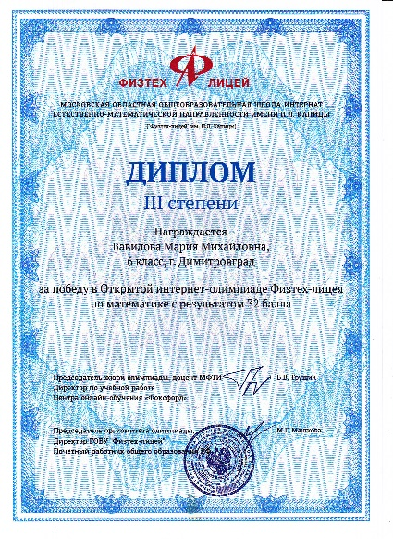
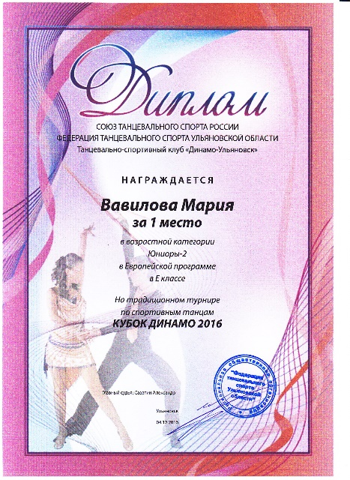
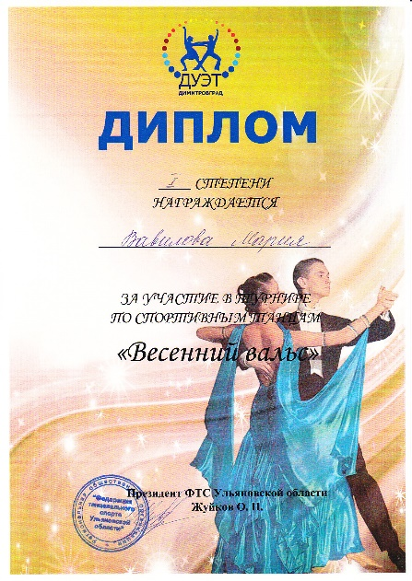
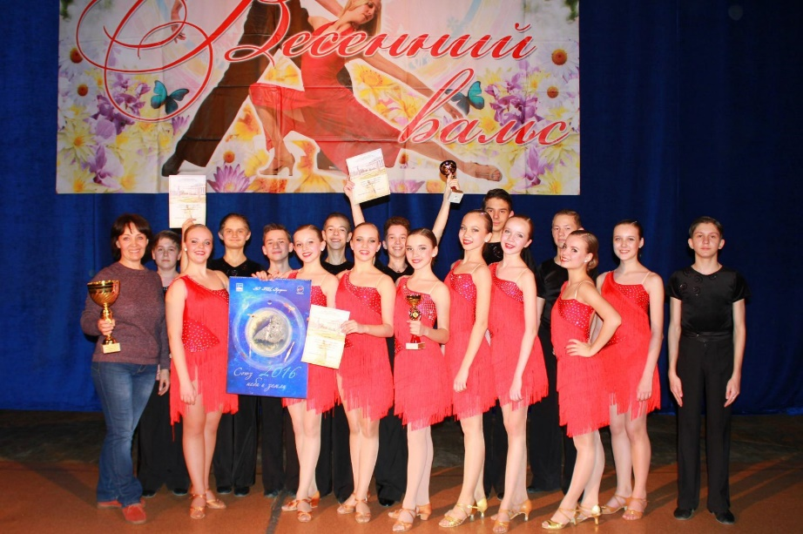
бально-спортивные танцы
городская гимназия
Занимаюсь в коллективе
бально-спортивного танца с 7 лет,
являюсь дипломантом
конкурсов и фестивалей.

Slide 6
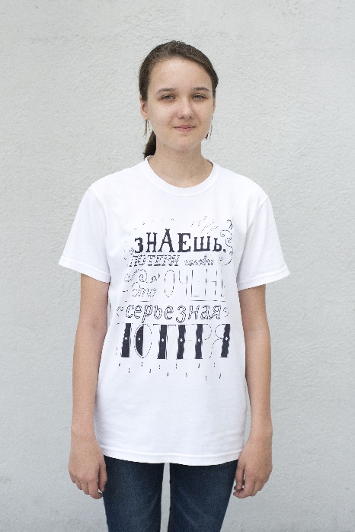
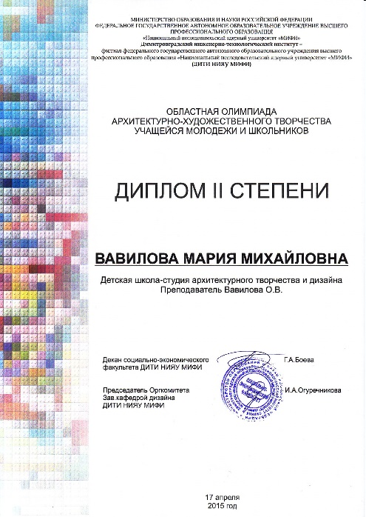
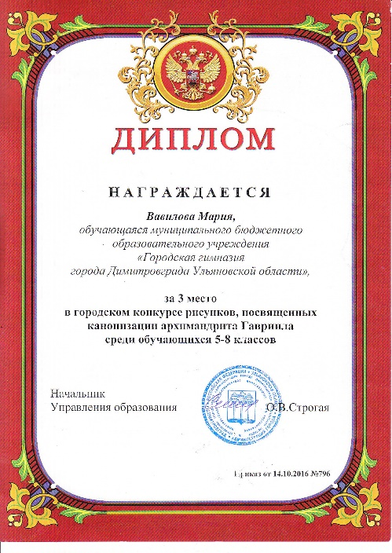
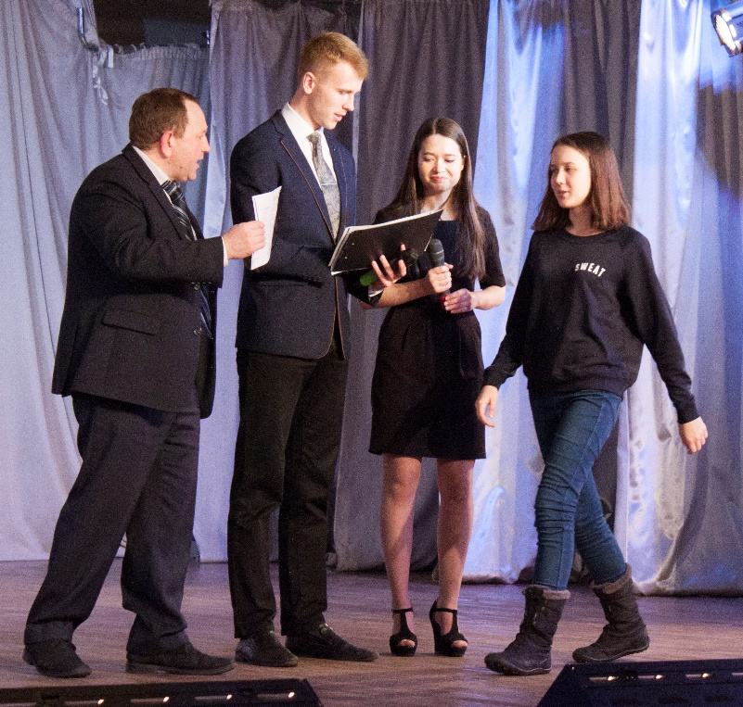
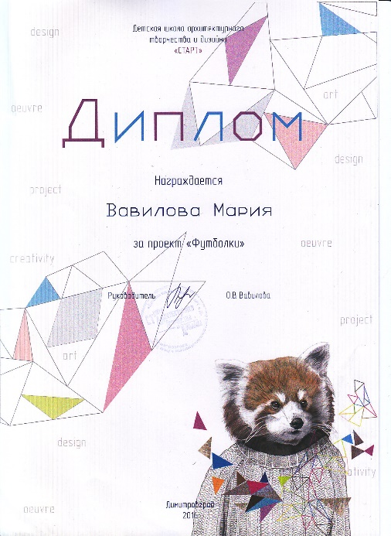
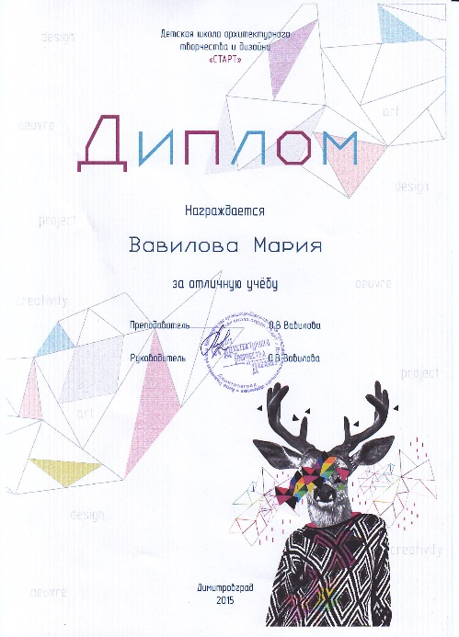
Творческая деятельность
С 4 лет занимаюсь в школе архитектурного творчества и дизайна «Старт».
За время учебы получила дипломы победителя Международных, Всероссийских, Региональных и городских конкурсов и олимпиад.

Slide 7
Мои интересы и перспективы
Сейчас я учусь в 8 классе и еще довольно сложно определиться с выбором дальнейшего пути. Мне очень нравится заниматься рисованием, а особенно иллюстрацией. Нравится рисовать на графическом планшете. Возможно я свяжу свой путь с творческой профессией дизайнера или архитектора. Так же очень нравится английский язык и было бы интересно изучить и другие языки, пообщаться с носителями языка и посетить разные страны. Интересна мне и психология, мне нравится читать журналы о психологии и анализировать поведение людей. Сейчас я бы хотела углублять и совершенствовать свои знания и умения в данных сферах жизни для дальнейшего самоопределения.

